Slide 1



Trabalho de Conclusão de Curso
Desenvolvimento de Sistemas

Slide 2
Trabalho de Conclusão de Curso
Desenvolvimento de Sistemas
Curso: Técnico em Desenvolvimento de Sistemas
Trimestre: 2º de 2025
Metodologia: Metodologias Ágeis - Scrum
Professor Orientador: Paulo Rogério Neves de Oliveira

Slide 3
Trabalho de Conclusão de Curso
Desenvolvimento de Sistemas
Equipe_03
Raí de Vicencio Meneghini
Flavio Henrique da Costa Silva
Julia Tenorio Alves Miranda
Vinicius Matos dos Santos Carlos

Slide 4
Trabalho de Conclusão de Curso
Desenvolvimento de Sistemas
Problematização
Solução
Esboço
Público Alvo
Objetivos
Justificativa
Metodologias
Tecnologias
Levantamento de Requisitos
Requisitos
Protótipos
Diagramas UML
Estudo de Viabilidade
Projeto de Banco de Dados
Fundamentação Teórica
Pesquisas
Percentual de Conclusão
Hard Skills
Soft Skills
Desafios
Conclusão
Bibliografia

Slide 5
Trabalho de Conclusão de Curso
Desenvolvimento de Sistemas
Problematização...

Slide 6

Trabalho de Conclusão de Curso
Desenvolvimento de Sistemas
Solução

Slide 7
Trabalho de Conclusão de Curso
Desenvolvimento de Sistemas
Esboço

Slide 8

Trabalho de Conclusão de Curso
Desenvolvimento de Sistemas
Público Alvo
Pessoas idosas que precisam de apoio no cuidado da saúde.
Cuidadores responsáveis pelo acompanhamento e suporte à saúde de idosos.
Foto:https://www.flaticon.com/br/icone-gratis/pessoas-velhas_12059846?term=velho&page=4&position=23&origin=tag&related_id=12059846:

Slide 9
Trabalho de Conclusão de Curso
Desenvolvimento de Sistemas
Objetivos

Slide 10
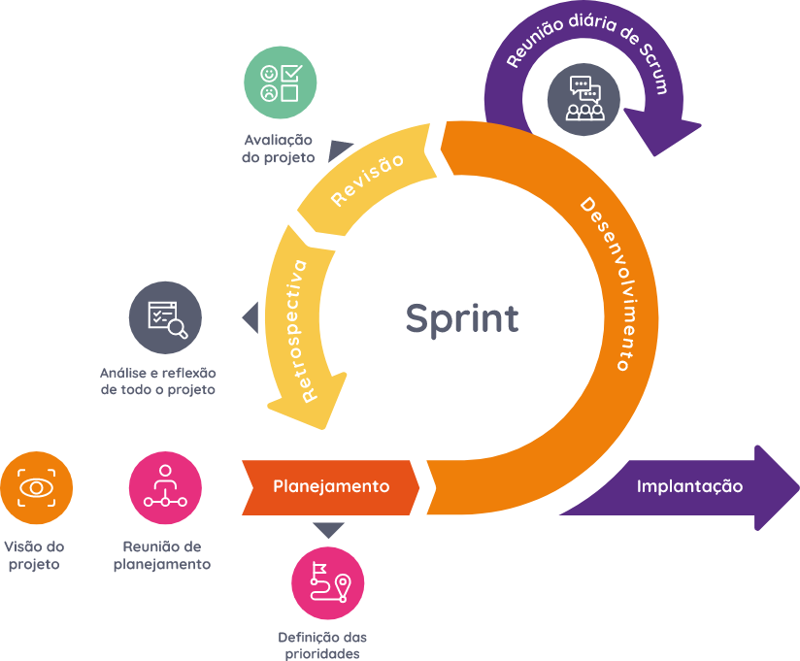
Trabalho de Conclusão de Curso
Desenvolvimento de Sistemas
Metodologia Utilizada foi o Scrum
Entregar pequenas partes do projeto rapidamente, ajustando sempre que necessário, com foco em colaboração e resultados.
Foto: <a href='https://br.freepik.com/fotos-vetores-gratis/backlog'>Backlog vetor criado por storyset - br.freepik.com</a>

Slide 11
Trabalho de Conclusão de Curso
Desenvolvimento de Sistemas
Tecnologias
Utilizamos as seguintes Ferramentas:
Teams
Bloco de Notas
WhatsApp
Google
GitHub
Word

Slide 12
Trabalho de Conclusão de Curso
Desenvolvimento de Sistemas
Requisitos Funcionais
Lista de Requisitos funcionais (oque o sistema vai executar):
-Prover uma tela de cadastro de usuário;
-Prover uma tela de login de usuário;
-Prover uma forma de recuperar a senha através do e-mail;
-Prover uma tela para exibir seu perfil;
-Prover relatório de medicamentos;
-Prover telas para marcar consultas;
-Emitir telas para revisar consultas;
-Emitir alertas usando notificações;
-Prover uma tela para agendar exames e consultas;
-Exibir uma tela com o histórico de exames médicos;
-Prover uma leitura usando vozes pré-definidas;
-Prover uma tela de contato com medico;
-Prover um botão de ajuda (conexão com bombeiros/delegacia/hospitais);
-Prover uma área de contato dos familiares com os médicos;
-Prover uma tela de cadastro de usuário;
-Prover uma tela de login de usuário;
-Prover uma forma de recuperar a senha através do e-mail;
-Prover uma tela para exibir seu perfil;
-Prover relatório de medicamentos;
-Prover telas para marcar consultas;
-Emitir telas para revisar consultas;
-Emitir alertas usando notificações;
-Prover uma tela para agendar exames e consultas;
-Exibir uma tela com o histórico de exames médicos;
-Prover uma leitura usando vozes pré-definidas;
-Prover uma tela de contato com medico;
-Prover um botão de ajuda (conexão com bombeiros/delegacia/hospitais);
-Prover uma área de contato dos familiares com os médicos;

Slide 13
Trabalho de Conclusão de Curso
Desenvolvimento de Sistemas
Requisitos Não Funcionais
Lista de Requisitos Não funcionais (oque o sistema vai executar):
-O aplicativo deve suportar múltiplos usuários simultaneamente sem queda de desempenho.
-O aplicativo deve criptografar os dados pessoais e médicos do usuário.
-O aplicativo deve permitir navegação intuitiva.
-O aplicativo deve prover feedback visual ou sonoro em ações importantes (ex.: confirmação de agendamento).
-O sistema deve funcionar 24/7.
-O aplicativo deve ser compatível com as últimas três versões principais de Android e iOS.
-O site deve ser compatível com os principais navegadores.
-O aplicativo deve adaptar automaticamente o layout a diferentes tamanhos de tela (responsivo).
-O aplicativo deve permitir atualizações automáticas sem perda de dados do usuário.
-O aplicativo deve informar o usuário sobre o uso de seus dados pessoais de forma clara e objetiva.
-O aplicativo deve prover uma segurança funcional;
-O aplicativo deve prover opções de Acessibilidade (Fontes maiores, Contraste baixo);
-O aplicativo deve prover informações sobre o paciente;
-O aplicativo deve prover uma tela simples e de fácil manuseio;
-O aplicativo deve prover compatibilidade com outros modelos de celulares;
-O aplicativo deve prover se adequar ao perfil do usuário;
-O aplicativo deve prover a mudanças nas suas informações;
-O aplicativo deve prover uma área de suporte para duvidas(por meio de telefone e redes sociais);
-O aplicativo deve prover uma área com suporte 24 horas;
-O aplicativo deve ser otimizado.

Slide 14
Trabalho de Conclusão de Curso
Desenvolvimento de Sistemas
Protótipos

Slide 15
Trabalho de Conclusão de Curso
Desenvolvimento de Sistemas
Pesquisas

Slide 16
Trabalho de Conclusão de Curso
Desenvolvimento de Sistemas
Hard Skills
Raí de Vicencio Meneghini:
Flavio Henrique da Costa Silva:
Julia Tenorio Alves Miranda:
Vinicius Matos dos Santos Carlos:

Slide 17
Trabalho de Conclusão de Curso
Desenvolvimento de Sistemas
Soft Skills
Raí de Vicencio Meneghini:
Flavio Henrique da Costa Silva:
Julia Tenorio Alves Miranda:
Vinicius Matos dos Santos Carlos:

Slide 18
Trabalho de Conclusão de Curso
Desenvolvimento de Sistemas
Conclusão

Slide 19
Trabalho de Conclusão de Curso
Desenvolvimento de Sistemas
Agradecimentos

Slide 20
Trabalho de Conclusão de Curso
Desenvolvimento de Sistemas
Referências

